Slide 1



Fatores de risco associados com transtornos respiratórios em pré-termos tardios
Risk factors associated with respiratory disorders in late preterm infants.
Suga S, Yasuhi I, Aoki M, Nomiyama M, Kubo N, Kawakami K, Okura N, Okazaki K, Ota A, Kawada K.J Matern Fetal Neonatal Med. 2016;29(3):447-51. doi: 10.3109/14767058.2014.1003804. Epub 2015 Feb 25.PMID: 25714477 Clinical Trial
Apresentação:Tatiana Beleza MR3 Neonatologia
Coordenação: Marta D.R de Moura
www.paulomargotto.com.br
Brasília, 23 de junho de 2020
Discussão do Uso de esteroide antenatal nos prematuros tardios

Slide 2


INTRODUÇÃO
Pré-termos tardios
70% dos partos prematuros
8,3%/100%
“Bebês de curto prazo”
Síndrome do desconforto respiratório
Características patológicas
Taquipneia transitória do RN

Slide 3





RNPT < 34 semanas
RNPT tardio
Fatores de risco

Slide 4
MATERIAIS E MÉTODOS
Retrospectivo
Multicêntrico
5 Hospitais da Organização Nacional de Saúde do Japão

Slide 5
MATERIAIS E MÉTODOS
RN vivos únicos entre 34 + 0/7 e 36 + 6/7 semanas
Retrospectivo
Multicêntrico
5 Hospitais da Organização Nacional de Saúde do Japão

Slide 6
MATERIAIS E MÉTODOS
DUM
CCN
RN vivos únicos entre 34 + 0/7 e 36 + 6/7 semanas
Se diferença > ou = 5 dias
Retrospectivo
Multicêntrico
5 Hospitais da Organização Nacional de Saúde do Japão

Slide 7
MATERIAIS E MÉTODOS
DUM
CCN
RN vivos únicos entre 34 + 0/7 e 36 + 6/7 semanas
1/1/2007
31/12/2009
Retrospectivo
Multicêntrico
5 Hospitais da Organização Nacional de Saúde do Japão

Slide 8

MATERIAIS E MÉTODOS
DUM
CCN
RN vivos únicos entre 34 + 0/7 e 36 + 6/7 semanas
1/1/2007
31/12/2009
Retrospectivo
Multicêntrico
5 Hospitais da Organização Nacional de Saúde do Japão
Revisão

Slide 9

Ausência de ultrassonografiA (USG) no primeiro trimestre
Nascidos em outras clínicas privadas com transferência neonatal
Anomalias congênitas

Slide 10

Desfecho Primário
Incidência de distúrbios respiratórios neonatais

Slide 11
Desfecho Primário
Incidência de distúrbios respiratórios neonatais
=
Combinação da necessidade de VENTILAÇÃO MECÂNICA (VM) ou
do uso de pressão positiva
nas vias aéreas nasais

Slide 12



Associações entre as características maternas e clínicas como variáveis preditivas e a incidência de desconforto respiratório (DRN)
Associações entre os fatores de risco e o uso de VM

Slide 13
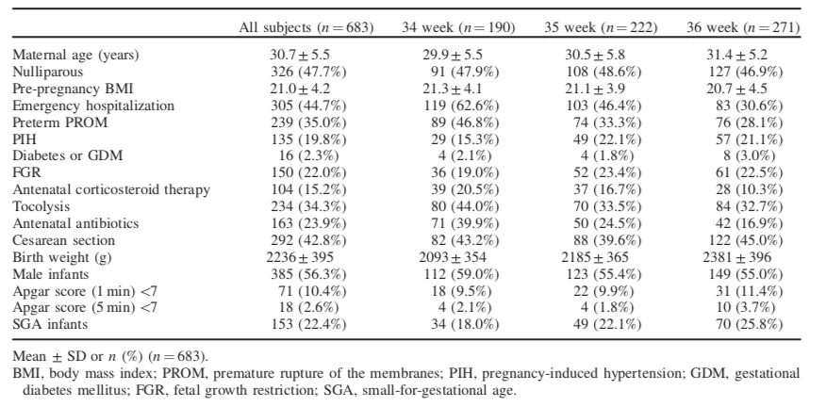
Tabela 1: Variáveis preditivas examinadas

Slide 14
Idade materna
Nuliparidade
Gestação prévia
Hospitalização de emergência
ROPREMA
Doença hipertensiva da gestação
DMG
CIUR
Corticoide antenatal
Tocolítico
Antibioticoterapia antenatal
Cesariana
Peso de nascimento
Masculino
Apgar (1 min) < 7
Apgar (5 min) < 7
PIG

Slide 15
Tabela 1: Variáveis preditivas examinadas
Necessidade de hospitalização de emergência por transferência materna do consultório ou outra clínica/hospital

Slide 16
Tabela 1: Variáveis preditivas examinadas
Aumento sustentado da PAS 140 mmHg ou PAD 90 mmHg após 20 semanas de IDADE GESTACIONAL (IG

Slide 17
Tabela 1: Variáveis preditivas examinadas
1 semana antes do parto foi realizado USG para medidas de crescimento fetal para determinar CIUR
p < 10

Slide 18
Tabela 1: Variáveis preditivas examinadas
Protocolo Liggins:
Betametasona 12 mg IM 24/24h 2x

Slide 19
Tabela 1: Variáveis preditivas examinadas
Profilaxia: EGB ou ruptura prematura de membranas

Slide 20
Tabela 1: Variáveis preditivas examinadas
Curva de peso ao nascer japonesa
PIG = < p10

Slide 21
Tabela 1: Variáveis preditivas examinadas
Apgar baixo foi aquele < 7 no 1 ou 5 minuto

Slide 22
Síndrome do desconforto precoce neonatal
=
Início precoce de taquipneia, retrações ou necessidade de O2 por > 24h
ou
VM com confirmação radiografica

Slide 23


Examinado a associação entre cada variável e a incidência do DRN
Regressão logística univariada

Slide 24
Examinado a associação entre cada variável e a incidência do DRN
Regressão logística univariada
2. Foram selecionadas variáveis com um valor de p < 0,2
candidatas a modelos de regressão logística multivariada

Slide 25
Examinado a associação entre cada variável e a incidência do DRN
Regressão logística univariada
p < 0, 05
Estatisticamente significantes
2. Foram selecionadas variáveis com um valor de p < 0,2
candidatas a modelos de regressão logística multivariada
para examinar a independência das associações

Slide 26
RESULTADOS
INCLUÍDOS:
683 bebês

Slide 27
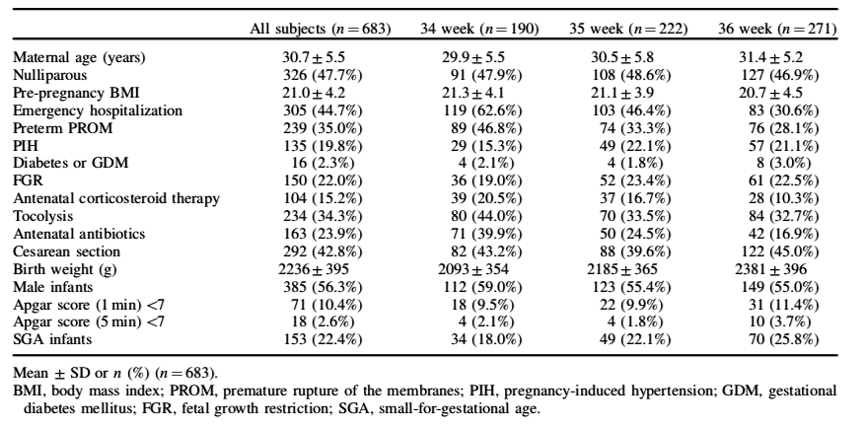
RESULTADOS
27,8%
32,5%
39,7%
Tabela 1: Variáveis preditivas examinadas

Slide 28
Variáveis independentes
IG média à admissão: 35,5+/- 0,9 semanas
Taxa de admissão na emergência: 44,7%
Registros no hospital: 55,3%
Idade média materna: 35,5 anos
ROPREMA: 35%

Slide 29


Corticosteroide
Tocolítico
Antibioticoterapia
15,2% (104)
34,3%
23,9%
20,5% (39) com IG 34 semanas
8,4% (16) 7 dias antes do parto

Slide 30
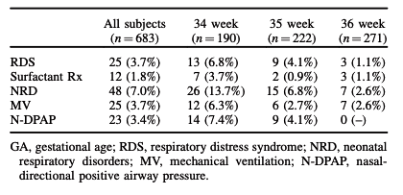
Tabela 2: Morbidades respiratórias neonatais

Slide 31

DRN
7% (48)
13,7%(26) com IG 34 semanas
46% necessitou de VM

Slide 32
Não houve diferença significativa na incidência de DRN entre os centros perinatais
Diabetes mellitus gestacional (DMG)
+
As terapias (Esteroide, tocolítico, antibiótico)
Sem associação significativa com a incidência de DRN

Slide 33
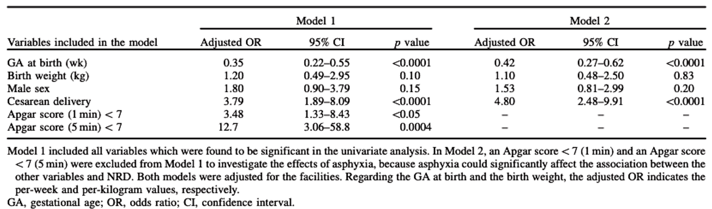
Regressão logística multivariada
IG do nascimento
Peso de nascimento
Sexo masculino
Cesariana
Apgar 1 min < 7
Apgar 5 min < 7
Tabela 3: Resultados da regressão multivariada com associações entre fatores de risco perinatais e DRN

Slide 34
Variáveis que foram consideradas significativas no modelo univariado
Apgar < 7 1 e 5 min excluídos para verificar se a asfixia poderia afetar o resultados das outras variáveis
Tabela 3: Resultados da regressão multivariada com associações entre fatores de risco perinatais e DRN

Slide 35
Regressão logística multivariada
IG no momento do parto
Cesariana
Apgar baixo no 1 e 5 minutos
OR = 0,35
OR = 3,79
OR = 3,48 e 12,7
0,42
4,80
(p < 0,0001)
(p < 0,0001)
(p < 0,05 e = 0,0004)
Associação significativa e independente com DRN
(associações não foram afetados pela asfixia)

Slide 36
Sexo infantil masculino
Peso de nascimento
OR = 1,80
OR = 0,35
01,53
0,42
(p = 0,15 e 0,20)
(p = 0,10 e 0,83)
Sem associação significativa com DRN

Slide 37
Regressão logística multivariada
IG no momento do parto
Cesariana
Apgar baixo no 1 e 5 minutos
Também foram avaliados a associação desses fatores de risco com o uso de VM (DRN mais graves) após o ajuste para fatores de confusão
OR = 0,35
OR = 3,79
OR = 3,48 e 12,7
0,42
4,80
(p < 0,0001)
(p < 0,0001)
(p < 0,05 e = 0,0004)
Associação significativa e independente com DRN
(possível verificar que as associações não foram afetados pela asfixia)

Slide 38

Regressão logística multivariada
IG no momento do parto
Cesariana
Apgar baixo no 1 e 5 minutos
OR = 0,54
OR = 15,2
OR = 5,83 e 40,8
(p = 0,066)
(p < 0,0001)
(p < 0,001 e < 0,0001)
Fatores de risco independentes que tiveram associação aos casos mais severos de DRN

Slide 39
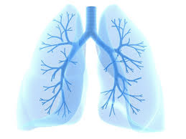
DISCUSSÃO
7% dos lactentes tinham DRN
Fatores de risco independentes associados a DRN em recém-nascidos prematuros (RNP) tardios:
IG ao nascimento
Cesariana
Baixo índice de APGAR

Slide 40


Medicina reprodutiva
RNP tardios
Partos prematuros
Taxa de morbidade
(especialmente respiratórias)
Preparo do ambiente de recepção desse RN
Conhecimento dos fatores de risco

Slide 41


Fatores importantes para o manejo
FATORES DE RISCO
TOMADA DE DECISÃO

Slide 42

FATORES DE RISCO
Fatores importantes para o manejo
TOMADA DE DECISÃO
Equipamento sala de parto

Slide 43
Fatores importantes para o manejo
FATORES DE RISCO
TOMADA DE DECISÃO
Equipamento sala de parto
UTIN

Slide 44
Fatores importantes para o manejo
FATORES DE RISCO
TOMADA DE DECISÃO
Equipamento sala de parto
UTIN
Acesso a ressuscitação

Slide 45
Fatores importantes para o manejo
FATORES DE RISCO
TOMADA DE DECISÃO
Equipamento sala de parto
Neonatologista
UTIN
Acesso a ressuscitação

Slide 46
OUTROS ESTUDOS…
Fatores de risco independentes para taquipneia transitória do recém-nascido (TTRN) em RNP tardios

Slide 47
OUTROS ESTUDOS…
Fatores de risco independentes para TTRN em RNP tardios
Menor IG

Slide 48
OUTROS ESTUDOS…
Fatores de risco independentes para TTRN em RNP tardios
Menor IG
Cesariana

Slide 49
OUTROS ESTUDOS…
Fatores de risco independentes para TTRN em RNP tardios
Menor IG
Cesariana
Ausência de trabalho de parto

Slide 50

OUTROS ESTUDOS…
Fatores de risco associados a morbidades respiratórias, incluindo VM e CPAP
(Carreno et.al)

Slide 51
OUTROS ESTUDOS…
Fatores de risco associados a morbidades respiratórias, incluindo VM e CPAP
(Carreno et.al)
Baixa IG (única variável independente)

Slide 52
Fatores de risco associados a morbidades respiratórias
(Yoder et. al)

Slide 53
Fatores de risco associados a morbidades respiratórias
(Yoder et. al)
IG precoce

Slide 54
Fatores de risco associados a morbidades respiratórias
(Yoder et. al)
IG precoce
Cesariana (urgente ou repetida)

Slide 55
Fatores de risco associados a morbidades respiratórias
(Yoder et. al)
IG precoce
Cesariana (urgente ou repetida)
Masculino

Slide 56
Fatores de risco associados a morbidades respiratórias
(Yoder et. al)
IG precoce
Cesariana (urgente ou repetida)
Masculino
Frequência cardíaca fetal não tranquilizadora (FCF) não tranquilizadora

Slide 57
Fatores de risco associados a morbidades respiratórias
(Yoder et. al)
IG precoce
Cesariana (urgente ou repetida)
Masculino
FCF
Apgar de 5 min < 7

Slide 58
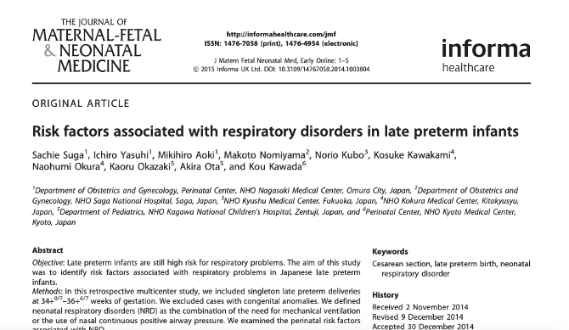

NESSE ESTUDO…
Sexo masculino
Incidência de DRN
Uso de corticosteroide antenatal
Embora um estudo anterior tenha relatado
que a administração de corticosteroides antenal antes das 34 semanas de gestação
ajudou a prevenir o DRN [19], os presentes autores não encontraram nenhum efeito positivo dessa terapia na prevenção do DRN, semelhante ao achados de estudos anteriores
(18,20,21)
Efeitos positivos na prevenção*

Slide 59
LIMITAÇÕES
Definições para o diagnóstico de DRN não muito estritas
Estudo retrospectivo e multicêntrico
Não foram comparados RNP tardios com RN termos
Não há investigação se os RNP tardios continuavam com alto risco de DRN
Não foram abordadas morbidades a longo prazo
(ex: comprometimento no desenvolvimento neurológico)

Slide 60
PORTANTO...
A análise multivariadas de regressão logística ajustando para fatores de confusão, a idade gestacional (IG) ao nascimento (odds ratio ajustada 0,40 por semana [intervalo de confiança de 95%, 0,25-0,61]), parto cesáreo (4,18 [2.11–8.84]) e um baixo índice de Apgar (33,3 [9,93–121,3]) foram fatores de risco independentes associados com desconforto respiratório nos prematuros tardios

Slide 61

CONCLUSÃO
Pacientes com partos prematuros tardios associados a IG baixa, cesariana, Apgar baixo devem ser tratados em ambiente de parto intensivo e a transferência materna para um Centro Materno Perinatal deve ser considerada

Slide 62
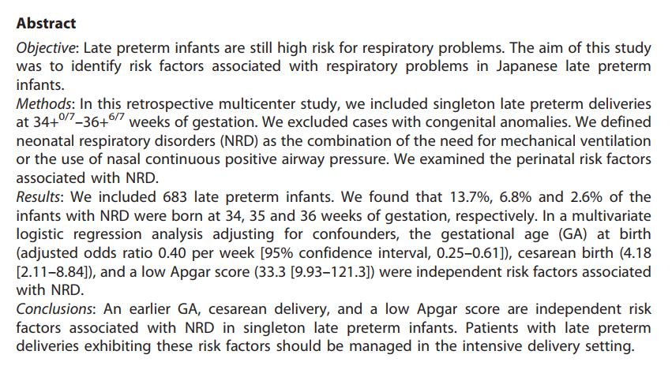
ABSTRACT

Slide 63
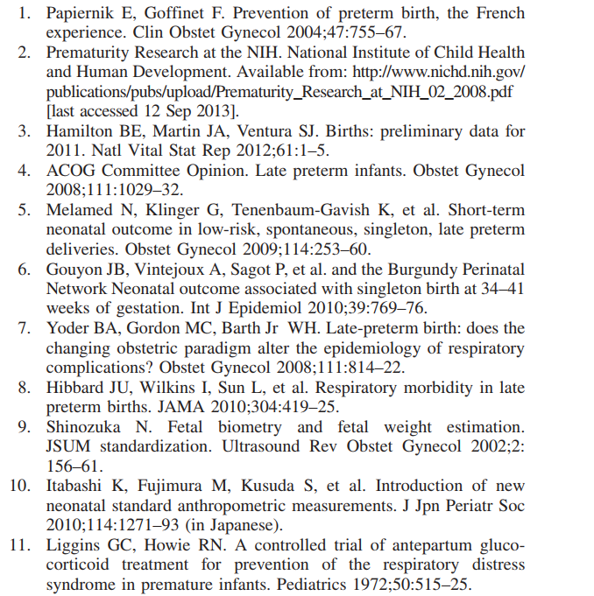
REFERENCES

Slide 64
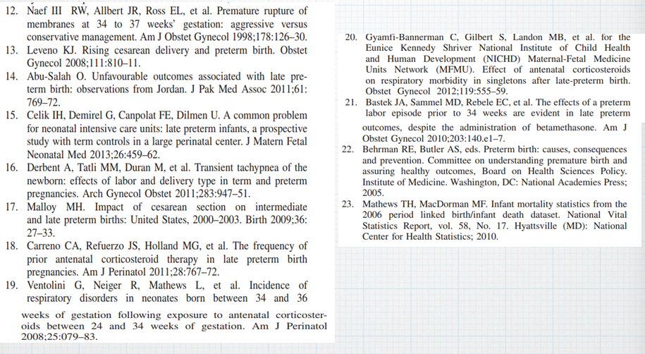

Slide 65

Nota do Editor da página neonatal www.paulomargotto.com.br . Consultem também!
20/6/2020
Drs. Sandra Lins, Marta David. Rocha de Moura e
Paulo R. Margotto na live o Recém Portador de Cardiopatia Congênita)

Slide 66

PREMATUROS TARDIOS EPIDEMIOLOGIA E PROBLEMAS MAIS COMUNS NOS PREMATUROS TARDIOS
Renato Procianoy (RS).
34º Congresso Brasileiro de Pediatria, 8-12 de outubro, 2009 Brasília.
Realizado por Paulo R. Margotto
2009
O conceito de prematuros tardios são aqueles recém-nascidos com idade gestacional entre 34 semanas e 36 semans e 6 dias; ocorrem em torno de 9% dos nascimentos e por volta de 70% dos prematuros são prematuros tardios, nos Estados Unidos
Os RN prematuros tardios apresentam maior morbidade em relação aos RN a termo na Unidade de Neonatologia, maior número de readmissões hospitalares no primeiro ano de vida, maior incidência de paralisia cerebral do que o RN de termo. É IMPORTANTE QUE O PEDIATRA GERAL não olhe para o prematuro tardio como se ele fosse apenas um RN próximo do termo, pois os prematuros tardios tem muito mais morbidade e seqüelas que os RN a termo

Slide 67
Remédio ineficaz – Corticoide não trata problemas respiratórios em prematuros tardios
2011
Consulte esse artigo integral!
Effectiveness of antenatal corticosteroids in reducing respiratory disorders in late preterm infants: randomised clinical trial. Porto AM, Coutinho IC, Correia JB, Amorim. MM.BMJ. 2011 Apr 12;342:d1696. doi: 10.1136/bmj.d1696.PMID:21487057[PubMed - indexed for MEDLINE] Free PMC Article. ARTIGO INTEGRAL
Desde os anos 1990 o corticoide ajuda bastante a reduzir as consequências da prematuridade”, diz Melania, atenta para a eficácia desse tipo de medicamento desde o doutorado, concluído em 1998. “Achávamos que seria efetivo também para os prematuros tardios, mas infelizmente não foi. É indiferente dar ou não dar. O corticoide não vai melhorar o desconforto respiratório. Temos de pensar outra estratégia para enfrentar esse problema.” Embora ineficaz, o corticoide, por causa da dosagem baixa, segundo a pesquisadora, não deve prejudicar o sistema imune – em adultos, corticoides podem às vezes enfraquecer as defesas do organismo contra microrganismos e tumores.

Slide 68

Uso de corticoide após 34 semanas: as evidências mostram benefício perinatal?
Marta D Rocha de Moura -Neonatologista do HMIB. Mestre em Ginecologia e Obstetrícia pela Unifesp – Botucatu.Docente do Curso de Medicina da ESCS/UniCeub.
49º Congresso de Ginecologia e Obstetrícia do Distrito Federal, 14 a 16/6/2017).
2017
Os prematuros tardios (34 semanas a 36 semanas e 6dias) apresentam importantes morbidades (risco de 25 vezes mais de internação na UTI Neonatal), com maior risco de mortalidade (inclusive na idade de 18-36 anos-30% a mais) em relação aos RN a termo. Estudo recente(2016) do Colégio Americano de Obstetrícia e Ginecologia mostrou, com o uso de esteróide pré-natal, nos prematuros tardio, significante redução respiratório. Quanto ao cérebro: 34 a 36, 6 semanas de IG é período crítico para o desenvolvimento do cérebro;com 34 semanas, o peso cerebral é de apenas 65% de um RN a termo, os giros e sulcos cerebrais ainda estão incompletos; entre 34 e 40 semanas de gestação, o volume cortical aumenta entre 25% e 50%; há nessa fase o desenvolvimento do cerebelo.Stuchfield et al, nos RN a termo que receberam esteróide pré-natal antes da cesariana da TTRN (taquipnéia transitória do RN) necessidade de surfactante e severo desconforto, observaram que embora não existissem diferenças de comportamento e saúde para crianças de 8 a 15 anos de idade, foi notado uma maior incidência de mal desempenho escolar no grupo que usou betametasona (17,7% vs 8,5%) -p < 0,03. E então? Informações de 2017 mostram que a evidência é insuficiente para justificar uma recomendação de esteróide pré-natal após 34 semanas, mas no entanto um curso deste tratamento pode ser indicado em situações clínicas associadas com alto risco de severa síndrome do desconforto respiratório, principalmente nos caso de um nascimento por cesariana planejada (apenas um curso), com atenção no pós-natal para hipoglicemia, icterícia, hipotermia e dificuldade de digestibilidade.

Slide 69


Complacência respiratória nos recém-nascidos prematuros tardios (340/7-346/7 semanas) após terapia com esteroide pré-natal
2018
Respiratory Compliance in Late Preterm Infants (340/7-346/7 Weeks) after Antenatal Steroid Therapy.
Go M, Schilling D, Nguyen T, Durand M, McEvoy CT.J Pediatr. 2018 Oct;201:21-26. doi: 10.1016/j.jpeds.2018.05.037. Epub 2018 Jun 25.PMID: 29954604.Similar articles
Embora os prematuros tardios aparentem ter bom desenvolvimento e boa maturação pulmonar, evidências mostram que esses bebês apresentam maior mortalidade e morbidade associada à síndrome do desconforto e taquipneia transitória do recém-nascido, além de gerarem um grande impacto na utilização de recursos relacionados aos cuidados de saúde em comparação com bebês nascidos a termo. Estudos recentes tem relatado redução na taxa de complicações respiratórias neonatais nas crianças cujas mães receberam corticosteroides entre 34-36 semanas e 6 dias de gestação com avaliação de melhora da função pulmonar.
Apresentação: Carolina Colaço, Rodolfo Raposo, Samara Dallana
Coordenação: Paulo R. Margotto

Slide 70
No presente estudo os recém-nascidos prematuros (34-34 sem 6 dias) que receberam esteroides pré-natais aumentaram a complacência respiratória de forma significativa (25% superior aos controles- P=0,016), provavelmente devido à diminuição da Síndrome do desconforto respiratório e / ou taquipneia transitória do recém-nascido (pelo aumento d reabsorção do fluido pelo pulmão). No entanto, sem diferença na capacidade funcional residual entre os grupos. Houve uma diferença significativa na necessidade do uso de CPAP, com 16% no grupo tratado vs 68% no grupo não tratado (12% dos pacientes tratados necessitaram de oxigênio nas primeiras 24 horas vs 48% do grupo controle). Embora o estudo na seja randomizado, os resultados proveem suporte fisiológico para possíveis efeitos benéficos do esteroide pré-natal nos prematuros tardio. Nos links trouxemos uma pequena trajetória sobre o tema, desde 2005 quando se evidenciou benefício em recém-nascidos acima de 37 semanas, no entanto, o seguimento mostrou na idade de 8ª 15 anos, uma maior incidência de mal desempenho escolar no grupo do esteroide (17,7% x 8,5%-P<0,03).Entre 34-36s em6 dias é um período crítico no desenvolvimento cerebral (com 34 semanas, o peso cerebral é de apenas 65% de um RN a termo, os giros e sulcos cerebrais ainda estão incompletos. Entre 34 e 40 semanas de gestação, o volume cortical aumenta entre 25% e 50% e há nessa fase o desenvolvimento do cerebelo).

Slide 71
Atenção deve ser dada à ocorrência de hipoglicemia (nesses bebês cujas mães receberam o esteroide pré-natal, o risco relativo para esta ocorrência foi de 1,60; IC 95%, 1,37 a 1,87; P <0,001).Portanto, Informações de 2017 mostram que a evidência é insuficiente para justificar uma recomendação de esteroide pré-natal após 34 semanas, mas no entanto um curso deste tratamento pode ser indicado em situações clínicas associadas com alto risco de severa síndrome do desconforto respiratório, principalmente nos caso de um nascimento por cesariana planejada (apenas um curso), com atenção no pós-natal para hipoglicemia, icterícia, hipotermia e dificuldade de digestibilidade. Mais pesquisas são necessárias para determinar quem são as candidatas apropriadas e como otimizar gestão após a administração de esteroides para prematuro tardio

Slide 72

Um bom dia a todos !

